Slide 1
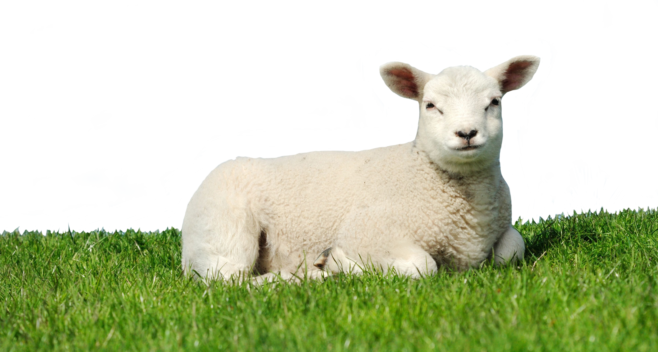
Lección 27 PIEDRAS VIVAS
1 Pedro 2.1-12
«[V]osotros también, como piedras vivas, sed edificados como casa espiritual y sacerdocio santo, para ofrecer sacrificios espirituales aceptables a Dios por medio de Jesucristo».
1 Pedro 2.5

Slide 2
Analizar las metáforas incluidas en el pasaje bíblico y sus implicaciones para la vida cristiana.
Cultivar una espiritualidad que asuma con seriedad la invitación de dar buen testimonio de la nueva vida en Cristo ante los no creyentes.

Slide 3
Piedra viva: Imagen tomada del Antiguo Testamento para resaltar la identidad mesiánica de Jesucristo. Con este título cristológico, la Iglesia anuncia la resurrección de Cristo Jesús.
Pueblo de Dios: En el Antiguo Testamento se pensaba en Israel como el único pueblo elegido. En el Nuevo Testamento ya no es un asunto de nacionalidad sino de la fe en Jesucristo. El sacrificio de Cristo Jesús en la cruz ha reconciliado a judíos y gentiles formando un solo pueblo mediante el nuevo pacto en su sangre. Ahora, la Iglesia es la verdadera heredera de las promesas de Dios.

Slide 4
Pedro 2.1-2
RVR
1 Desechad, pues, toda malicia, todo engaño, hipocresía, envidias y toda maledicencia,
2 y desead, como niños recién nacidos, la leche espiritual no adulterada, para que por ella crezcáis para salvación,
VP
1 Por lo tanto, despójense de toda clase de maldad, todo engaño, hipocresía y envidia, y toda clase de chismes.
2 Como niños recién nacidos, busquen con ansia la leche espiritual pura, para que por medio de ella crezcan y tengan salvación,

Slide 5
Pedro 2.3-4
RVR
3 ya que habéis gustado la bondad del Señor.
4 Acercándoos a él, piedra viva, desechada ciertamente por los hombres, pero para Dios escogida y preciosa,
VP
3 ya que han gustado la bondad del Señor.
4 Acérquense, pues, al Señor, la piedra viva que los hombres desecharon, pero que para Dios es una piedra escogida y de mucho valor.

Slide 6
Pedro 2.5-6
VP
5 De esta manera, Dios hará de ustedes, como de piedras vivas, un templo espiritual, un sacerdocio santo, que por medio de Jesucristo ofrezca sacrificios espirituales, agradables a Dios.
6 Por eso también dice la Escritura: «Yo pongo en Sión una piedra que es la piedra principal, escogida y muy valiosa; el que confíe en ella no quedará defraudado.»
RVR
5 vosotros también, como piedras vivas, sed edificados como casa espiritual y sacerdocio santo, para ofrecer sacrificios espirituales aceptables a Dios por medio de Jesucristo.
6 Por lo cual también dice la Escritura: «He aquí, pongo en Sión la principal piedra del ángulo, escogida, preciosa; el que crea en él, no será avergonzado».

Slide 7
Pedro 2.7-8
RVR
7 Para vosotros, pues, los que creéis, él es precioso. En cambio para los que no creen: «La piedra que los edificadores desecharon ha venido a ser la cabeza del ángulo»
8 y: «Piedra de tropiezo y roca que hace caer.» Ellos, por su desobediencia, tropiezan en la palabra. ¡Ése es su destino!
VP
7 Para ustedes, que creen, esa piedra es de mucho valor; pero para los que no creen se cumple lo que dice la Escritura: «La piedra que los constructores despreciaron, se ha convertido en la piedra principal».
8 Y también esto otro: «Una roca, una piedra con la cual tropezarán.» Pues ellos tropiezan al no hacer caso del mensaje: ése es su merecido.

Slide 8
Pedro 2.9-10
VP
9 Pero vosotros sois linaje escogido, real sacerdocio, nación santa, pueblo adquirido por Dios, para que anunciéis las virtudes de aquel que os llamó de las tinieblas a su luz admirable.
10 Vosotros que en otro tiempo no erais pueblo, ahora sois pueblo de Dios; en otro tiempo no habíais alcanzado misericordia, ahora habéis alcanzado misericordia. Dios; antes Dios no les tenía compasión, pero ahora les tiene compasión.
RVR
9 Pero vosotros sois linaje escogido, real sacerdocio, nación santa, pueblo adquirido por Dios, para que anunciéis las virtudes de aquel que os llamó de las tinieblas a su luz admirable.
10 Vosotros que en otro tiempo no erais pueblo, ahora sois pueblo de Dios; en otro tiempo no habíais alcanzado misericordia, ahora habéis alcanzado misericordia.

Slide 9
Pedro 2.11-12
RVR
11 Amados, yo os ruego como a extranjeros y peregrinos, que os abstengáis de los deseos carnales que batallan contra el alma.
12 Mantened buena vuestra manera de vivir entre los gentiles, para que en lo que murmuran de vosotros como de malhechores, glorifiquen a Dios en el día de la visitación, al considerar vuestras buenas obras.
VP
11 Queridos hermanos, les ruego, como a extranjeros de paso por este mundo, que no den lugar a los deseos humanos que luchan contra el alma.
12 Condúzcanse bien entre los paganos. Así ellos, aunque ahora hablen contra ustedes como si ustedes fueran malhechores, verán el bien que ustedes hacen y alabarán a Dios el día en que él pida cuentas a todos.

Slide 10
El pasaje bíblico de hoy llama a los creyentes piedras vivas labradas sobre la fe en Cristo. Gracias al sacrificio en la cruz, la Iglesia ha sido elegida por Dios para formar un nuevo pueblo consagrado para él. Antes no tenían posibilidad de ser llamados pueblo, pero ahora mediante la sangre de Cristo Jesús sí lo son.
Los creyentes son llamados a crecer en la salvación. El autor usa la metáfora de un recién nacido para enseñar que, así como un bebé busca en la leche materna su alimentación, el creyente debe nutrirse de la Palabra de Dios para crecer y madurar en la fe.
Como consecuencia de la obra de Cristo Jesús, los creyentes gozan de la promesa de la vida. Al quedar unidos en Cristo mediante la resurrección son también piedras vivas para la gloria de Dios.

Slide 11
Los títulos pueblo escogido, real sacerdocio, nación santa y pueblo comprado por Dios, atribuidos a Israel, son usados por el autor para referirse a la Iglesia. Estos nombres tienen una sola meta: anunciar las virtudes de Dios, quien sacó a la Iglesia de la oscuridad del pecado para llevarla a su luz admirable.
Finalmente, el creyente es llamado a dar testimonio de la fe en Jesucristo mediante una conducta ejemplar que invita a los demás a glorificar el nombre de Dios.

Slide 12
Amado Dios y Padre Celestial, te alabamos y glorificamos por siempre. Te damos las gracias porque hoy gozamos de una salvación tan grande. Recibe nuestra adoración y gratitud por habernos llamado a formar un pueblo consagrado para ti, un sacerdocio real a tu servicio, una nación santa y comprada a precio de sangre derramada en la cruz. Te rogamos, Señor, que tu Santo Espíritu nos ayude cada día a dar testimonio del Evangelio delante de los que no creen en tu palabra, para que crean que tu Santo Hijo Jesucristo es la piedra viva y la bendición de las naciones. A ti, y solo a ti, sea la gloria y el imperio por los siglos de los siglos. Amén.

